Slide 1
Арт –терапия доступный и действенный метод психологической помощи
Саморегуляция эмоционального состояния

Slide 2
Становление арт-терапии как самостоятельной методики психологической диагностики и помощи.
Первый опыт применения изобразительного творчества в научных целях относят к концу 18 века – началу 19 века. В основном – это попытки исследовать диагностический потенциал изобразительной продукции душевнобольных, а также с помощью творческой работы отвлечь их от болезненных переживаний (О. Мари, М. Симон, М. Реже).
Так, У. Гризингер (1867), например, считал основой всякого психического лечения «психическое отвлечение», направленное на поддержку и укрепление в больном человеке здорового «Я».
В тот же исторический период в практике психологической диагностики швейцарцем Э. Жюккертом был впервые использован рисунок дерева для изучения человеческой индивидуальности. Установленная при этом закономерная связь некоторых особенностей изображения с жизненными и психологическими проблемами человека в дальнейшем была положена в основу создания графических тестов и проективной арт-терапии.
Отечественные психиатры 19-го века также отмечали терапевтическую значимость спонтанного творчества. В частности, Р.А. Бутковский (1834) писал о благотворном влиянии лечения эмоционально взволнованными впечатлениями и увлекающими занятиями.
Примерно в это же время появились публикации, посвященные рисуночной деятельности ребенка как возможного метода изучения его состояния, особенностей внутреннего мира, переживаний.

Slide 3
Арт-терапия – «высвобождающая чувства терапия»
П. Левинсон
Арт-терапия (психолого-педагогическая модель) – индивидуальный или групповой процесс, обеспечивающий поддержку эмоционального здоровья личности средствами спонтанной художественной деятельности в контексте различных видов изобразительного творчества, в которых визуальный канал коммуникации играет ведущую роль.

Slide 4
Искусство - зеркало, где каждый видит себя.
Г. Гете
Центральная фигура в арт-терапевтическом процессе – человек.
Гуманистическая парадигма арт-терапии обосновывает способность
каждого человека к позитивным личностным переменам, укреплению психоэмоционального здоровья, самоактуализации и расширению
диапазона своих возможностей посредством творческого самовыражения.

Slide 5
Основные факторы арт-терапевтического воздействия :
художественная экспрессия;
фактор психотерапевтических отношений;
рефлексия, вербальная обратная связь, позитивная трансформация художественного продукта (выявление ресурса и развитие/укрепление позитивного потенциала личности)

Slide 6
Модель взаимодействия в арт-терапии
Художественный объект
Клиент Арт-терапевт

Slide 7
Разнообразие арт-терапевтических техник
Арт-терапевтический подход подразумевает системный подход, диагностику общего эмоционального состояния, отклонения о норма-типичного поведения, выявление травмирующего элемента, подбор методик, техник и программ под индивидуальный план взаимодействия.
Наряду с этим существуют и методики «быстрой помощи», методики улучшения климата в коллективах. Арт-терапия решает множество задач, которые могут быть поставлены при диагностических мероприятиях.
Главным преимуществом этого подхода является – открытое доверительное творческое пространство, отсутствии назидательного характера сессии и тот факт, что творчество – само по себе имеет терапевтическое свойство.

Slide 8

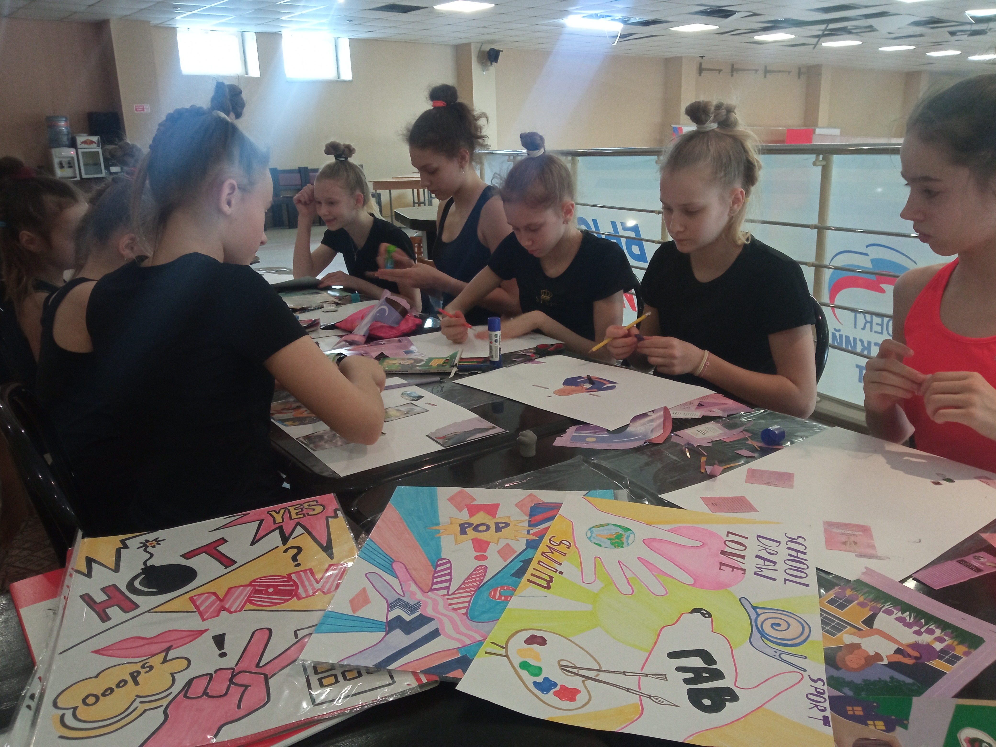
Арт-терапия-невербальный способ коммуникации.
Всегда честный и смелый разговор с самим собой.

